Slide 1
신규 헬퍼
안명선

Slide 3
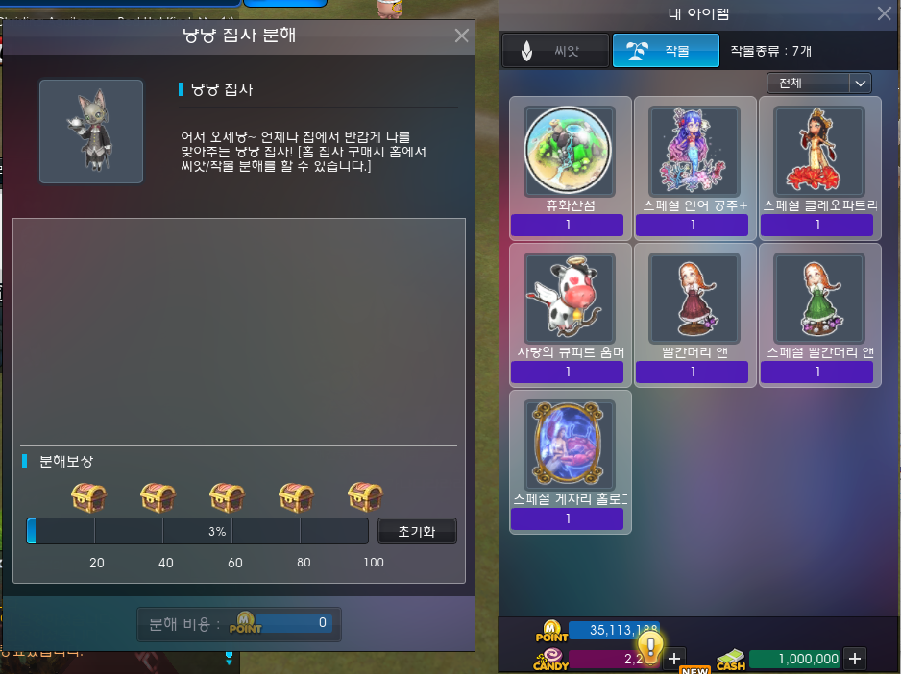
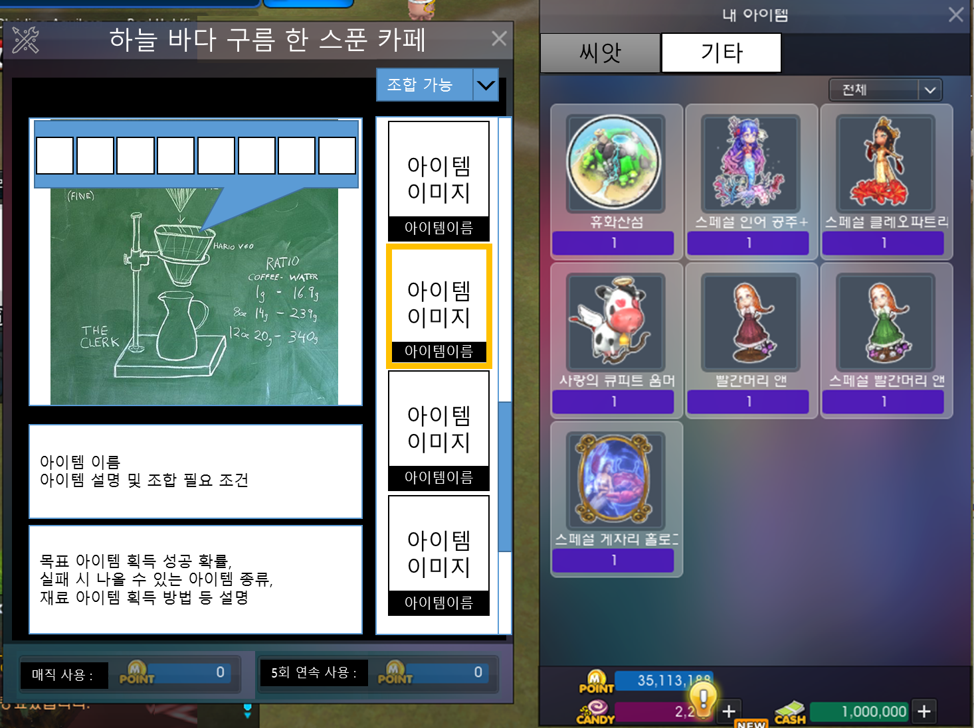


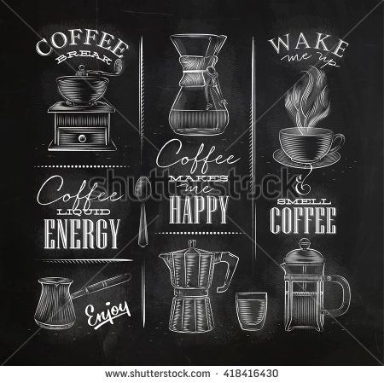
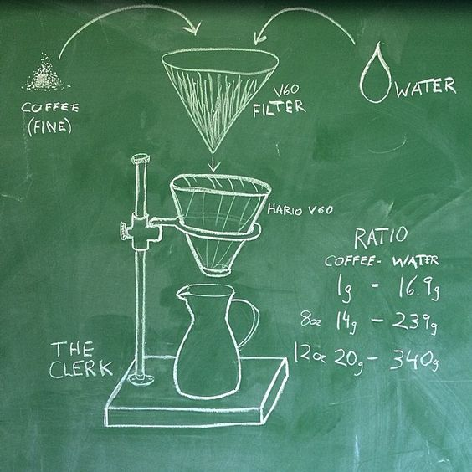
아이템 이미지
하늘 바다 구름 한 스푼 카페
씨앗
기타
조합 가능
아이템이름
아이템 이미지
아이템 이미지
아이템이름
아이템이름
아이템 이미지
아이템 이미지
아이템이름
아이템이름
신규
요정
아이템 이름
아이템 설명 및 조합 필요 조건
아이템 이미지
신규 요정
조합 하기 버튼
아이템 이미지
아이템이름
목표 아이템 획득 성공 확률, 실패 시 나올 수 있는 아이템 종류, 재료 아이템 획득 방법 등 설명
아이템이름
매직 사용 :
조합
5회 연속 사용 :

Slide 4
아이템 이미지
아이템 이미지
아이템이름
아이템이름
아이템 이미지
아이템 이미지
아이템이름
신규 헬퍼
홈 배치
아이템이름
신규
요정
신규
요정
신규 요정
신규 요정
아이템 이미지
아이템 이미지
아이템이름
아이템이름

Slide 5
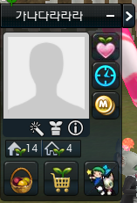
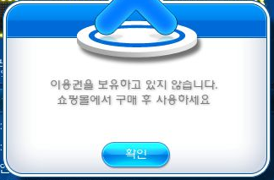

탄생석 획득 확률
상승
갤럭시 획득 확률
상승
탄생석&갤럭시 획득 확률
상승
(요정 이름)의 버프가 모두 소진되었습니다. 다시 충전하시겠습니까?
분해
조합
요정 버프 적용
아니요
예
요정 디노
동화 나라 초대권
분해
홈가든 시즌 6 작물 씨앗 획득 확률
증가 버프 보유 요정 획득
조합
요정 버프 적용
요정 레드 (30회 사용 가능)
요정 그린 (27회 사용 가능)
요정 옐로 (12회 사용 가능)
요정 블루 (30회 사용 가능)
요정 디노 (9회 사용 가능)
OR
조합 실패
현재 등록된 요정이 없습니다.
요정을 구매하시겠습니까?
아니요
예

Slide 6
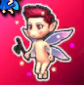


(신규 헬퍼 이름) 컨트롤러
* 요정과 작물을 선택하시면 해당 작물에 요정의 버프가 적용됩니다.
요정 레드
선택하신 작물에 홈가든 획득 경험치 증가 버프가 걸립니다.
요정 선택 및 확인 UI
특수 능력 충전
요정 보유 버프 개수
알바 노동자1
알바노동노…
적용 (4/15)
알바 노동2
나는 알바다
선택한 작물 개수
작물 선택 UI
알바 노동2
나는 알바다
적용 (0/0)
적용 (4/10)
적용 버튼

Slide 7
UI 설명
* 요정과 작물을 선택하시면 해당 작물에 요정의 버프가 적용됩니다.
요정 레드
요정 선택 콤보 박스
선택하신 작물에 홈가든 획득 경험치 증가 버프가 걸립니다.
요정
이미지
요정 특수 능력 설명
특수 능력 충전 버튼
특수 능력 충전
* 요정과 작물을 선택하시면 해당 작물에 요정의 버프가 적용됩니다.
요정 레드
요정 그린
요정 옐로
요정 블루
요정 디노
현재 사용하고 있지 않은 요정은 비활성화 처리하며 비활성화된 요정을 클릭하면 해당 요정을 구매하는 상점이 열린다.
특수 능력 충전

Slide 8
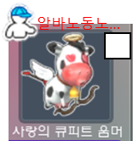
클릭
작물 이미지
및
작물 이름
알바 표시
작물 선택 체커
알바노동노…
알바 노동자1
알바노동노…
스크롤
알바 노동2
나는 알바다
알바 노동2
나는 알바다

Slide 9
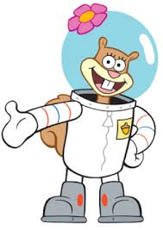
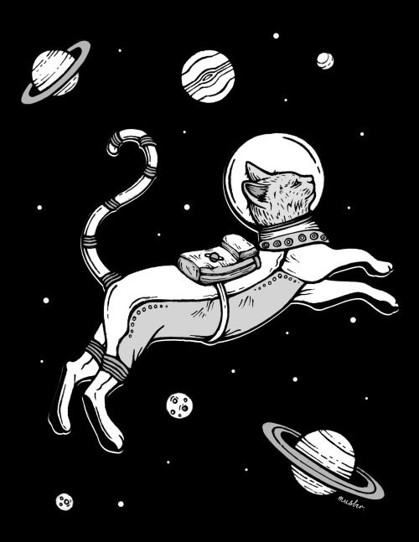
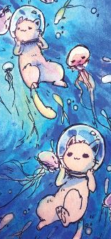
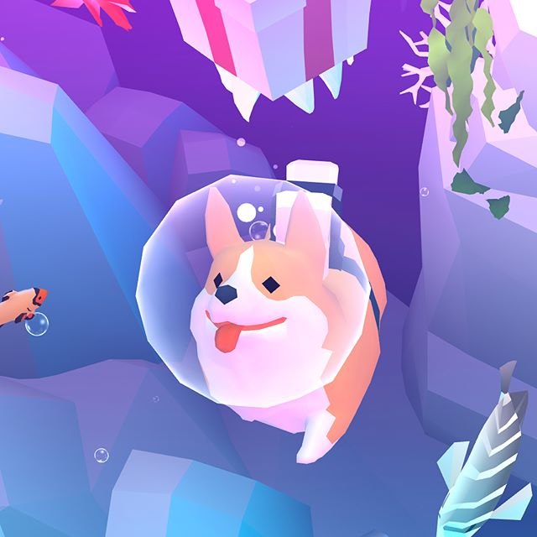
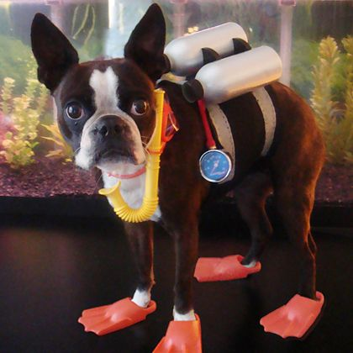
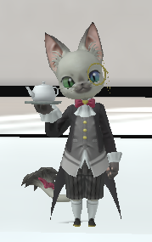
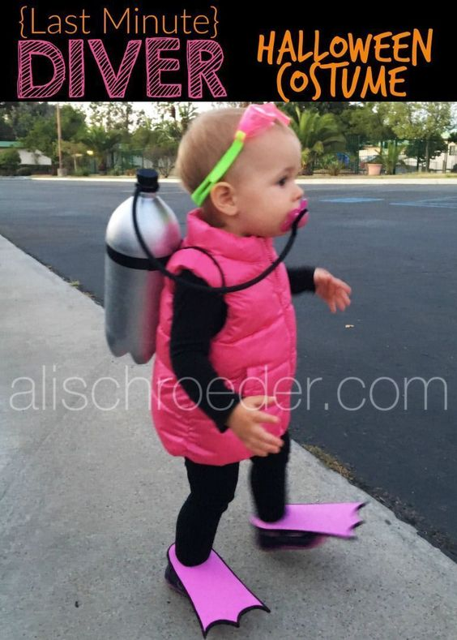
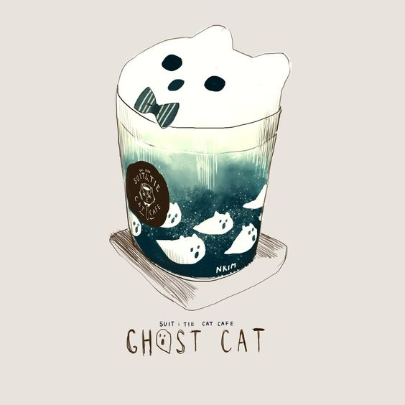
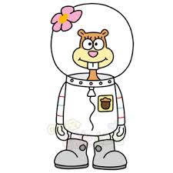
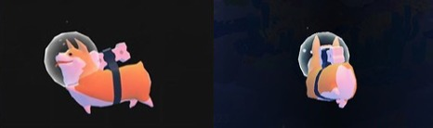
등에 작고 귀여우며 고양이 귀가 달려 있는
산소통을 매고 있다.
둥글고 투명한 형태의 어항을 뒤집어 쓴 느낌

Slide 10
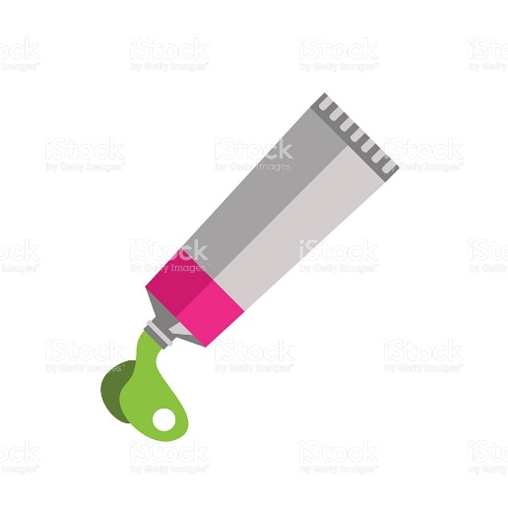
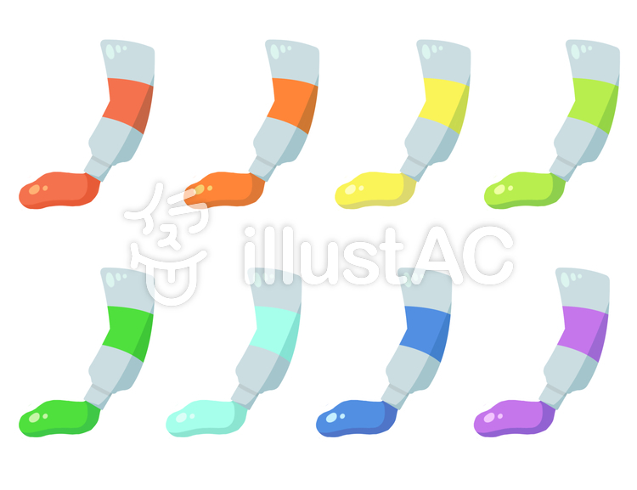
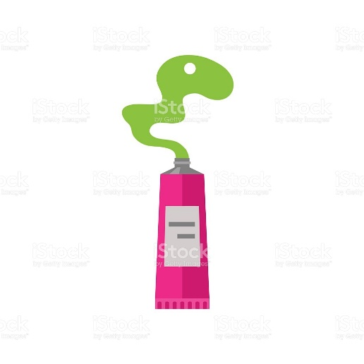
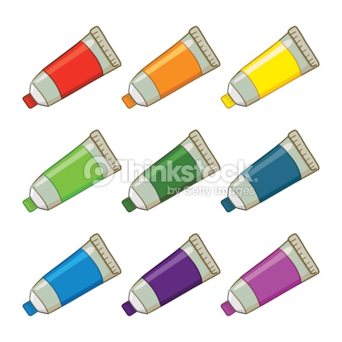
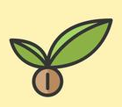
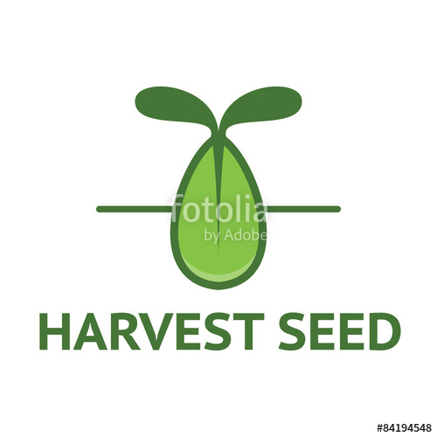
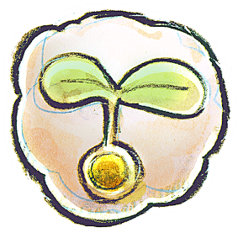
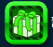
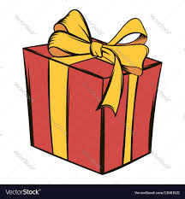

Red
Blue
Red
Green
Red
Red
Blue
Red
Green
Red

Slide 11

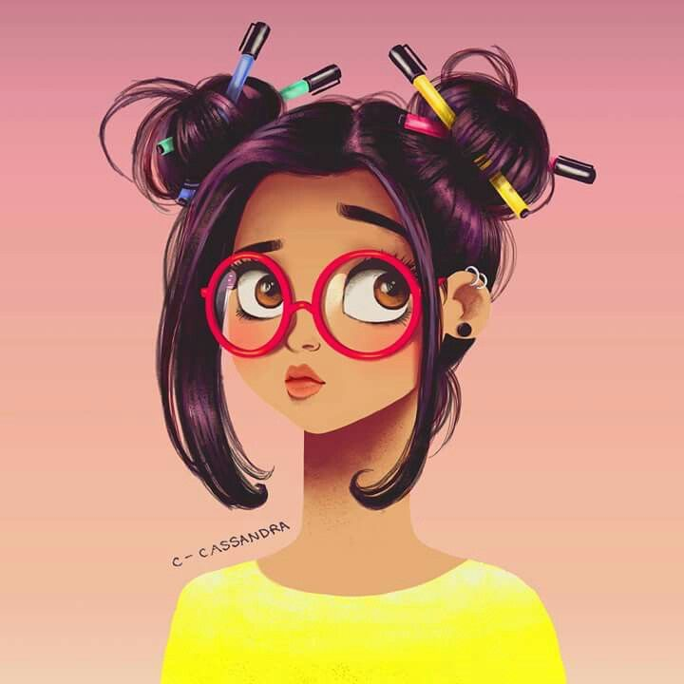
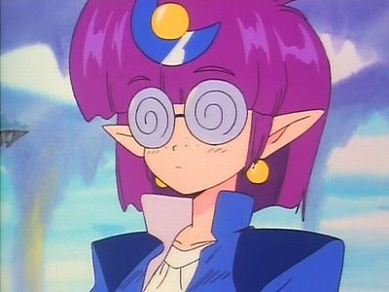
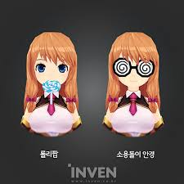
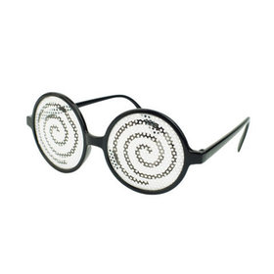



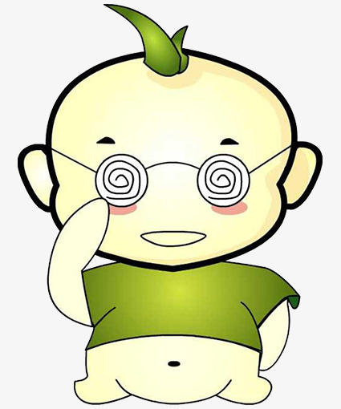
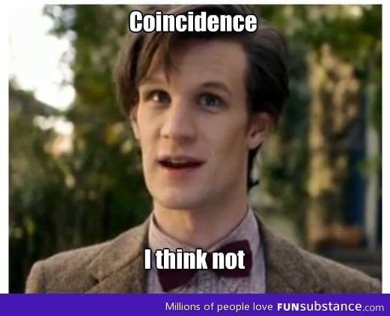
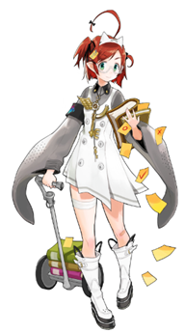
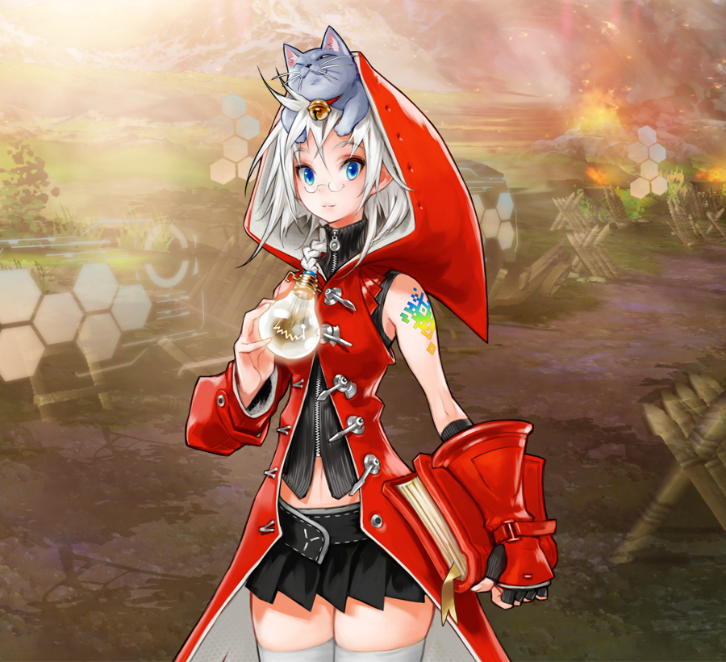
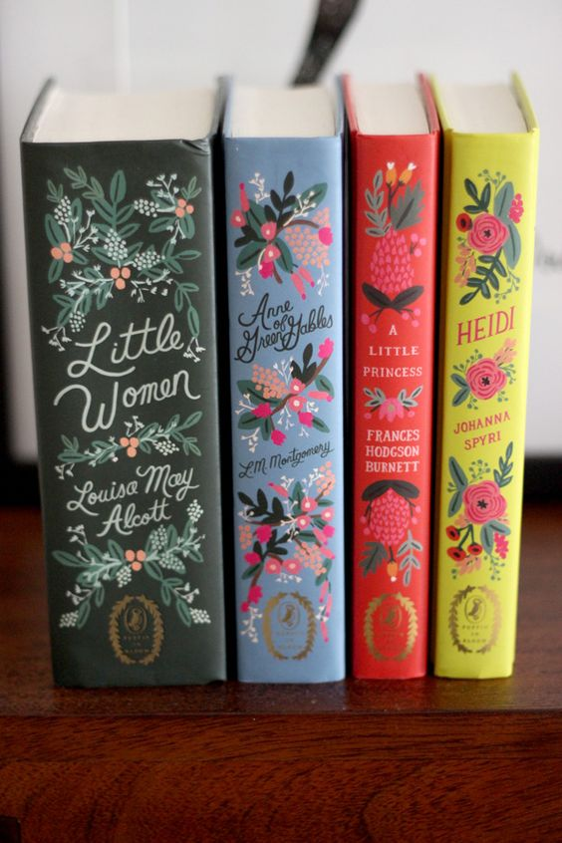
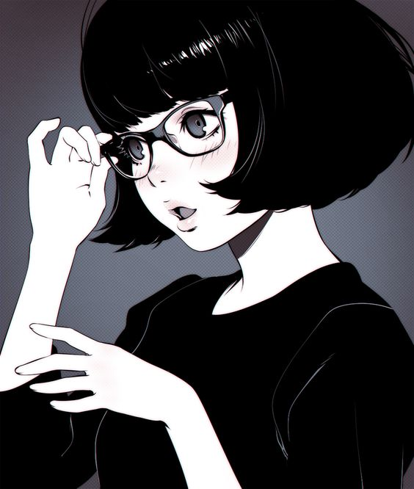
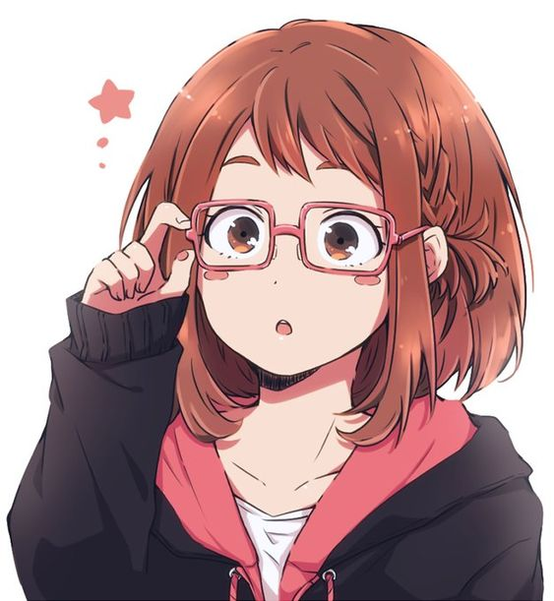
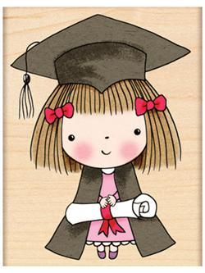
책을 들고 있는 안경 낀 도서관 사서 컨셉

